Slide 1
מבוא לתכנות מערכות
Bits Operation

Slide 2
ביחידה זו נלמד:
מוטיבציה לעבודה עם סיביות
אופרטורים לעבודה עם סיביות:
&
|
^
~
>>
<<
מבנים וסיביות

Slide 3
מוטיבציה
כל משתנה בזכרון מיוצג ע"י כמה בתים, ובפרט ע"י אוסף של סיביות
עד היום עבדנו עם משתנים, ללא יכולת לפנות לסיביות המרכיבות אותם
מוטיבציה:
דחיסה: אם רוצים לשמור טקסט באנגלית, יספיקו לנו רק כ- 30 תווים: האותיות וסימני הפיסוק. בפועל עבור כל תו נשמור 8 סיביות (255 קומבינציות). ע"י דחיסה נוכל לשמור עבור כל תו רק 5 סיביות. חסכון של כ- 35%!
הצפנה: ניתן להחליט על החלפה כלשהי בסדר הסיביות, שתהייה ידועה רק לנו או למי שאמור לפענח את המידע

Slide 4
פעולות על סיביות
ה- byte שיכיל את הנתון ‘a’:
void main()
{
char ch = ‘a'; //97 0x61
{
פעולות שניתן לבצע עם סיביות:
& ← AND
| ← OR
^ ← XOR
~ ← NOT
>> Left Shift
<< Right Shift
פעולות על סיביות ניתן לבצע על משתנים מטיפוסים המכילים שלמים בלבד (char, int, short, long)
0 1 1 0 0 0 0 1

Slide 5

הפעולה & (AND)
void printCharAsBinary(char ch) {…}
void main()
{
char ch1 = 'a', ch2 = 'b', ch3 = ch1&ch2;
printf("ch1=%c: ", ch1);
printCharAsBinary(ch1);
printf("\nch2=%c: ", ch2);
printCharAsBinary(ch2);
printf("\nch3=%c: ", ch3);
printCharAsBinary(ch3);
printf("\n");
}
הפעולה & בין שני משתנים עושה את הפעולה & על כל זוג סיביות במשתנים. אם שניהם 1, גם התוצאה תהיה 1, אחרת 0.
& עם 0 "מכבה" ביט מסוים
& עם 1 משאיר את הביט ללא שינוי

Slide 6

הפעולה | (OR)
void printCharAsBinary(char ch) {…}
void main()
{
char ch1 = 'a', ch2 = 'b', ch3 = ch1|ch2;
printf("ch1=%c: ", ch1);
printCharAsBinary(ch1);
printf("\nch2=%c: ", ch2);
printCharAsBinary(ch2);
printf("\nch3=%c: ", ch3);
printCharAsBinary(ch3);
printf("\n");
}
הפעולה | בין שני משתנים עושה את הפעולה | על כל זוג סיביות במשתנים. אם לפחות אחד מהם 1, גם התוצאה תהיה 1, אחרת 0.
| עם 1 "מדליק" ביט מסוים
| עם 0 משאיר את הביט ללא שינוי

Slide 7

הפעולה ^ (XOR)
void printCharAsBinary(char ch) {…}
void main()
{
char ch1 = 'a', ch2 = 'b', ch3 = ch1^ch2;
printf("ch1=%c: ", ch1);
printCharAsBinary(ch1);
printf("\nch2=%c: ", ch2);
printCharAsBinary(ch2);
printf("\nch3=%c: ", ch3);
printCharAsBinary(ch3);
printf("\n");
}
הפעולה ^ בין שני משתנים עושה את הפעולה ^ על כל זוג סיביות במשתנים. אם ערכי הסיביות שונים התוצאה תהיה 1, אחרת 0.
^ עם 1 הופך את הביט
^ עם 0 משאיר את הביט ללא שינוי
^ עם עצמו מאפס את המשתנה

Slide 8
הפעולה >> (Shift Left)
void printCharAsBinary(char ch) {…}
void main()
{
char ch1 = 'a', ch2 = ch1 << 1;
printf("ch1=%c: ", ch1);
printCharAsBinary(ch1);
printf("\nch2=%c: ", ch2);
printCharAsBinary(ch2);
printf("\n");
}
הפעולה >> מזיזה את הסיביות במשתנה n פעמים שמאלה, ומוסיפה n אפסים מימין
כל הזזה, מכפילה את המספר פי 2

Slide 9

הפעולה << (Shift Right) על משתנים שהם signed
void printCharAsBinary(char ch) {…}
void main()
{
char ch1 = 'a', ch2 = ch1 >> 1;
char ch3 = -128, ch4 = ch3 >> 2;
printf("ch1=%c: ", ch1);
printCharAsBinary(ch1);
printf("\nch2=%c: ", ch2);
printCharAsBinary(ch2);
printf("\nch3=%c: ", ch3);
printCharAsBinary(ch3);
printf("\nch4=%c: ", ch4);
printCharAsBinary(ch4);
printf("\n");
}
הפעולה << מזיזה את הסיביות במשתנה n פעמים ימינה, ומוסיפה n פעמים את הביט הכי שמאלי (כאשר המשתנה signed)

Slide 10

הפעולה << (Shift Right) על משתנים שהם unsigned
void printCharAsBinary(char ch) {…}
void main()
{
char ch1 = 'a', ch2 = ch1 >> 1;
unsigned char ch3 = 128, ch4 = ch3 >> 2;
printf("ch1=%c: ", ch1);
printCharAsBinary(ch1);
printf("\nch2=%c: ", ch2);
printCharAsBinary(ch2);
printf("\nch3=%c: ", ch3);
printCharAsBinary(ch3);
printf("\nch4=%c: ", ch4);
printCharAsBinary(ch4);
printf("\n");
}
הפעולה << מזיזה את הסיביות במשתנה n פעמים ימינה, ומוסיפה n פעמים 0'ים מימין (כאשר המשתנה unsigned)

Slide 11
הגדרת טיפוס BYTE
כאשר עובדים עם סיביות עדיף לעבוד עם משתנים מסוג
unsigned char
נהוג להגדיר type חדש BYTE
typedef unsigned char BYTE;

Slide 12

שימושים לפעולות בסיסיות עם סיביות
הכפלת מספר פי 2: shift left פעם אחת
חילוק מספר פי 2: shift rightפעם אחת
typedef unsigned char BYTE;
void main()
}
BYTE num1 = 17, num2 = num1 << 1, num3 = num1 >> 1;
printf("num1 in binary: ");
printCharAsBinary(num1);
printf(“\nnum2 in binary: ");
printCharAsBinary(num2);
printf(“\nnum3 in binary: ");
printCharAsBinary(num3);
printf(“\nnum1=%d, num2=%d, num3=%d\n", num1, num2, num3);
{

Slide 13
מימוש הפונקציה printCharAsBinary
void printCharAsBinary(unsigned char ch)
{
int i;
unsigned char temp;
for ( ; ; )
}
temp = ch << i;
temp = temp >> 7;
printf("%d", (int)temp);
{
{
בכל איטרציה מבודדים את הביט ה- i שמשמאל
i = 2
i = 1
i = 3
i = 0
i=0
i < 8
i++
ch = ‘a’ → 97
0 1 1 0 0 0 0 1
temp
0 0 0 0 0 0 0 0
0 1 1 0 0 0 0 1
0 0 0 0 0 0 0 0
1 1 0 0 0 0 1 0
0 0 0 0 0 0 0 1
1 0 0 0 0 1 0 0
0 0 0 0 0 0 0 1
0 0 0 0 1 0 0 0
printed to screen: 0
1
1
0

Slide 14
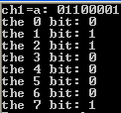
קבלת הביט במיקום ה- i (משמאל)
int getBitFromLeft(unsigned char ch, int index)
{
unsigned char temp = ch << index;
temp >>= 7;
return temp;
{
void main()
}
unsigned char ch1 = 'a';
int i;
printf("ch1=%c: ", ch1);
printCharAsBinary(ch1);
printf("\n");
for (i=0 ; i < 8 ; i++)
printf("the %d bit: %d\n", i, getBitFromLeft(ch1, i));
{
index = 2
ch = ‘a’ → 97
0 1 1 0 0 0 0 1
temp
1 0 0 0 0 1 0 0
0 0 0 0 0 0 0 1

Slide 15
קבלת הביט במיקום ה- i (מימין) בעזרת מסיכה
int getBitFromRight(unsigned char ch, int index)
{
unsigned char mask = 1; // 00000001
mask = mask << index;
if (ch & mask == 0)
return 0;
else
return 1;
{
index = 5
ch = ‘a’ → 97
0 1 1 0 0 0 0 1
0 0 0 0 0 0 0 1
mask
0 0 1 0 0 0 0 0
0 0 1 0 0 0 0 0

Slide 16
השמת ערך בביט ה- i (מימין)
char setBitFromRight(unsigned char ch, int index, int value)
{
unsigned char mask = 1; // 00000001
unsigned char result;
mask <<= index;
if (value == 1)
result = ch | mask;
else
}
mask = ~mask;
result = ch & mask;
{
return result ;
{
value = 0
index = 5
ch = ‘a’ → 97
0 1 1 0 0 0 0 1
0 0 0 0 0 0 0 1
0 0 1 0 0 0 0 0
mask
1 1 0 1 1 1 1 1
result
0 1 0 0 0 0 0 1

Slide 17
השמת ערך בביט ה- i (מימין)
char setBitFromRight(unsigned char ch, int index, int value)
{
unsigned char mask = 1; // 00000001
unsigned char result;
mask <<= index;
if (value == 1)
result = ch | mask;
else
}
mask = ~mask;
result = ch & mask;
{
return result ;
{
value = 1
index = 4
ch = ‘a’ → 97
0 1 1 0 0 0 0 1
0 0 0 0 0 0 0 1
mask
0 0 0 1 0 0 0 0
result
0 1 1 1 0 0 0 1

Slide 18
הפונקציה creatMask
הפונקציה מקבלת 2 אינדקסים של סיביות:high & low
מייצרת מסכה: 1 בכל הסיביות מ low ל high כולל
לדוגמא: high = 5 low = 3 נקבל את המסכה:
00111000
unsigned char createMask(int high, int low)
{
return ( 1 << ( high + 1 ) ) - ( 1 << low );
{
6 >> 1 ← 1000000 ← 64
3 >> 1 ← 1000 ← 8
56=64-8 ← 00111000

Slide 19

מימוש הפונקציה swap
void swap(int* x, int* y)
}
*x = *x ^ *y;
*y = *x ^ *y;
*x = *x ^ *y;
{
void main()
}
int x = 3, y = 5;
printf("Before swap: x=%d, y=%d\n", x, y);
swap(&x, &y);
printf("After swap: x=%d, y=%d\n", x, y);
{
x
0 0 0 0 0 0 1 1
0 0 0 0 0 1 1 0
0 0 0 0 0 1 0 1
y
0 0 0 0 0 1 0 1
0 0 0 0 0 0 1 1
0 0 0 0 0 1 1 0
0 0 0 0 0 0 1 1
0 0 0 0 0 1 0 1

Slide 20
הוכחה לפונקציה swap
void swap(int* x, int* y)
}
*x = *x ^ *y;
*y = *x ^ *y;
*x = *x ^ *y;
{
^ עם 1 הופך את הביט
^ עם 0 משאיר את הביט ללא שינוי
^ עם עצמו מאפס את המשתנה
הערך החדש |  | הפעולה | המשתנה המקורי
Y | X |  | Y | X
Y | X ^ Y | X = X ^ Y | Y | X
Y = (X ^ Y) ^ Y = X ^ (Y ^ Y) = X ^ 0 = X | X ^ Y | Y = X ^ Y | Y | X ^ Y
X | X = (X ^ Y) ^ X) = Y ^ X ^ X = Y ^ 0 = Y | X = X ^ Y | X | X ^ Y

Slide 21

מימוש גנרי לפונקציה swap
void swap(void* a, void* b, int typeSize)
{
int i;
char* first = (char*)a;
char* second = (char*)b;
for (i=0 ; i < typeSize ; i++)
}
*(first+i) = *(first+i) ^ *(second+i);
*(second+i) = *(first+i) ^ *(second+i);
*(first+i) = *(first+i) ^ *(second+i);
{
{
void main()
}
int x = 331, y = 54295;
char str1[4]="hi", str2[4]="bye";
printf("Before: x=%d, y=%d\n", x, y);
swap(&x, &y, sizeof(int));
printf("After: x=%d, y=%d\n", x, y);
printf("\nBefore: str1=%s, str2=%s\n", str1, str2);
swap(str1, str2, sizeof(str1));
printf(“After: str1=%s, str2=%s\n", str1, str2);
{

Slide 22

דוגמא פשוטה להצפנת ופיענוח טקסט
void encryptDecrypt(char* str)
{
while (*str != '\0')
}
*str ^= 255;
str++;
{
{
void main()
}
char str[] = "ma katoov po?";
printf("Text before encryption: |%s|\n", str);
encryptDecrypt(str);
printf("Text after encryption: |%s|\n", str);
encryptDecrypt(str);
printf("Text after decryption: |%s|\n", str);
{
תזכורת: XOR עם 1 הופכת את סיביות המשתנה

Slide 23
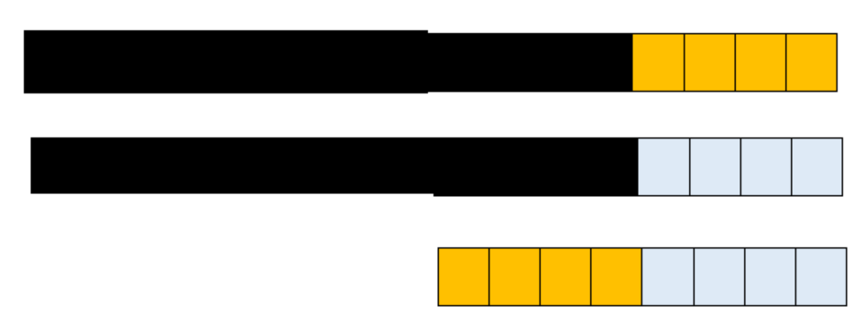
דוגמא – 2 מספרים ל Byte בודד
נתון 2 מספרים שידוע שהם בין 0 ל 15 (4 bits)
רוצים לשמור אותם ב byte בודד

Slide 24
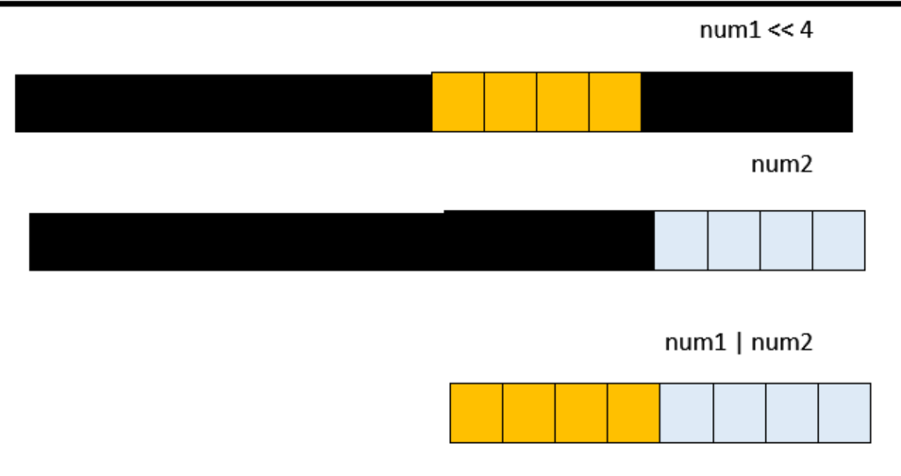
פתרון
unsigned char byte = num1<< 4 | num2;
אפשרות נוספת:
byte = num2;
byte = byte | num1<<4;
אפשרות נוספת:
byte = num1 << 4;
byte = byte | num2;

Slide 25
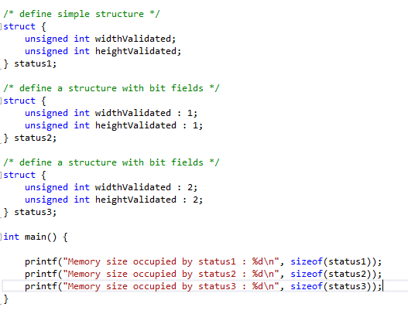
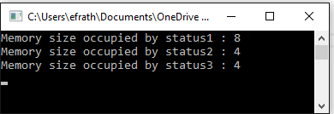
מבנים וסיביות
בשפת C ניתן להגדיר במבנה שדה אשר משתמש במספר N של סיביות.

Slide 26
מבנים וסיביות
unsigned int הוא משתנה באורך 32 סיביות.
נוכל להגדיר שדה אחד או כמה שדות כשסכום אורכי השדות יהיה עד 32.
באופן כללי הגדרת משתנה:
struct{
type [member_name] : width;
} [Name]
דוגמא – אם אנחנו יודעים שיש מספר שהתווך שלו בין 0 ל 7:
struct{
unsigned int num : 3;
} Num;
Num לא יוכל להחזיק ערך מעל 7.

Slide 27
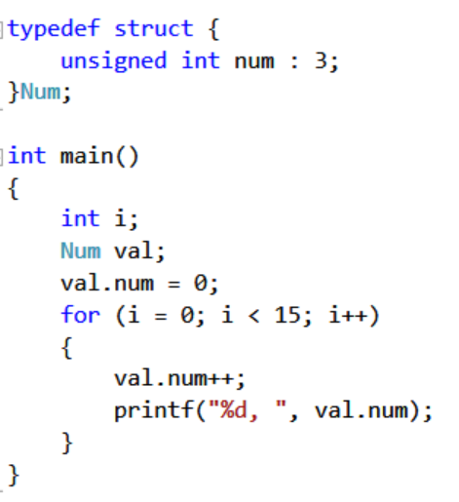
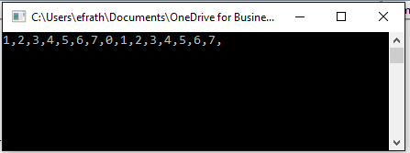
קומפיילרים שונים יסדרו את הביטים בצורה שונה.
לא נעבוד בשיטה זו בקורס הזה!!!

Slide 28
ביחידה זו למדנו:
מוטיבציה לעבודה עם סיביות
אופרטורים לעבודה עם סיביות:
&
|
^
~
>>
<<
מבנים וסיביות

